Slide 1
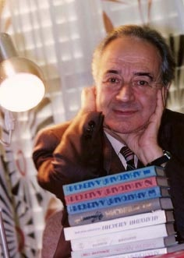
Русский язык
8
класс
Анатолий Алексин
«Актриса»
Мусурманова
Юлия Юрьевна

Slide 2
Расскажите о писателе
Как его настоящее имя?
Когда и где он родился?
Где учился?
Как стал писателем?
Для кого он пишет книги?
Где он жил?

Slide 3
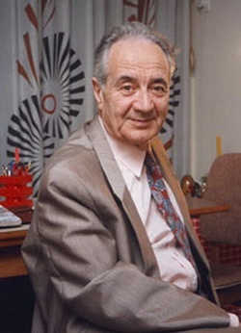
Анатолий Георгиевич Алексин
Настоящая фамилия писателя – Гоберман.
Отец – профессор Экономического института,
Родился 3 августа 1924 года в Москве.
Подростком печатал стихи в «Пионерской правде», потом в журналах «Мурзилка», «Пионер», в «Комсомольской правде».
Во время войны работал на уральском заводе в редакции газеты. В 1950 году окончил Московский институт востоковедения.
Сценарист, драматург, пишет книги для детей и юношества.
Алексин долго жил в Израиле, умер в Люксембурге в 2017 году.

Slide 4
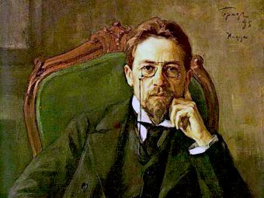
Литературный кумир Алексина
Антон Павлович Чехов
1860 - 1904

Slide 5
Расскажите о книгах Алексина.

Slide 6
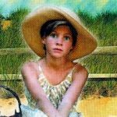
«Безумная Евдокия»
Одна из самых знаменитых повестей Алексина об идеальной во всех отношениях девочке Оленьке и её странной классной руководительнице Евдокие Савельевне. Учительница никак не хочет замечать Олины таланты, но всегда хвалит обычных ребят. И только когда по вине Оли умерла мама, отец понимает, что они вырастили равнодушную эгоистку.

Slide 7
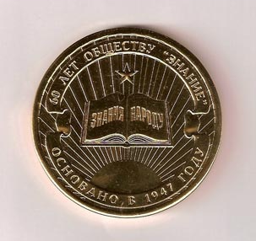
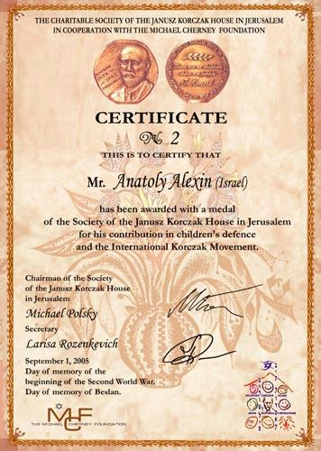
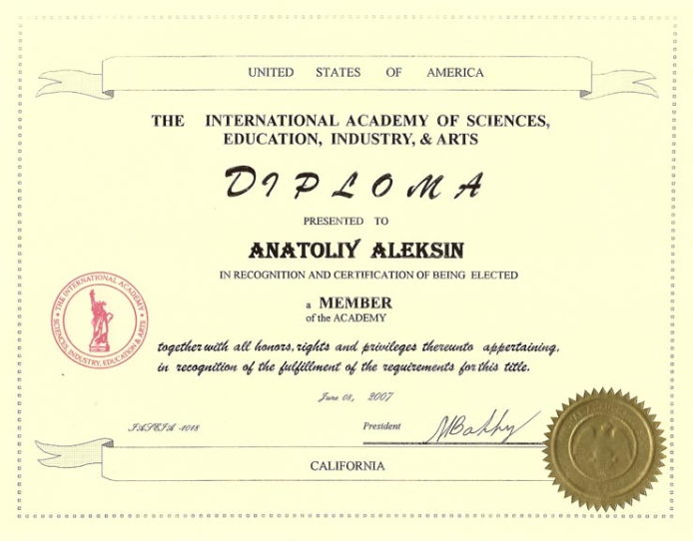
Мировая известность
Анатолий Алексин – член американской Академии.
Лауреат премии Андерсена.

Slide 8
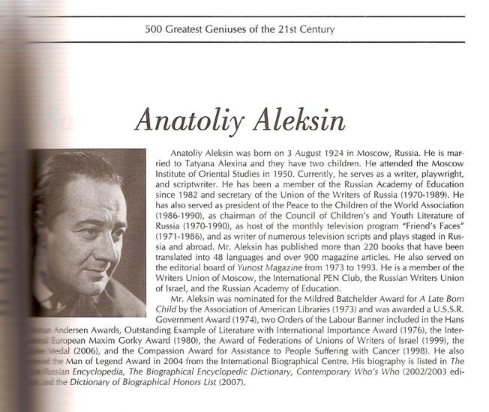
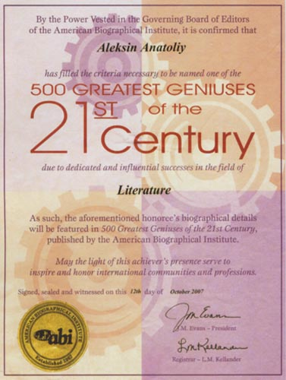
Алексин в книге «500 гениев ХХ века»

Slide 9
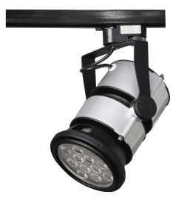
«Зимний праздник», «Искусство молодых» - 1958 г.
«Я к вам пишу» - 1959 г.
«Потерянная фотография» - 1960 г.
«Сева лечит друга» - 1961 г.
«Всё началось с велосипеда» - 1963 г.
«Право быть ребёнком», «Ленуся» - 1969 г.
«Поздний ребенок» - 1970 г.
«Сестра музыканта» - 1972 г.
«Ура, у нас каникулы!» - 1973 г.
«Утро твоё, Москва» - 1974 г.
«Накануне премьеры», «Необычайные похождения Севы Котлова» - 1975 г
«Фотографии на стене», «Расписание на завтра» - 1976 г.
«Главным моим героем всегда была семья».
А.Г. Алексин.

Slide 10
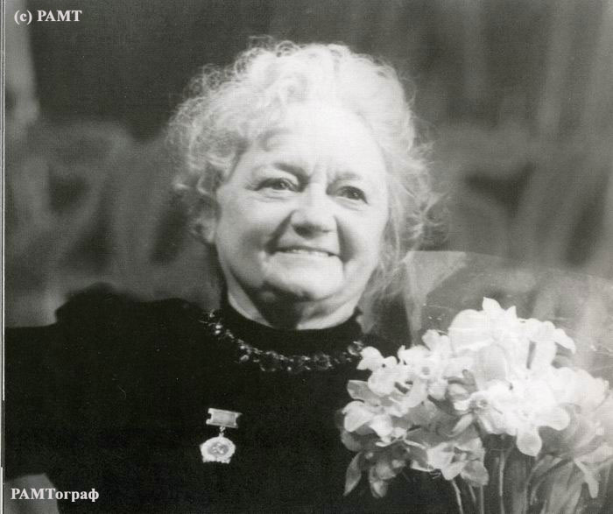
Как появился рассказ «Актриса»
Однажды известной актрисе Валентине Сперантовой после премьеры кинофильма пришло письмо от мальчика: «Вы очень похожи на мою родную бабушку, которой у меня нет».

Slide 11
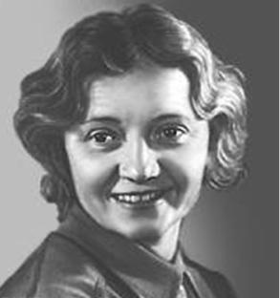
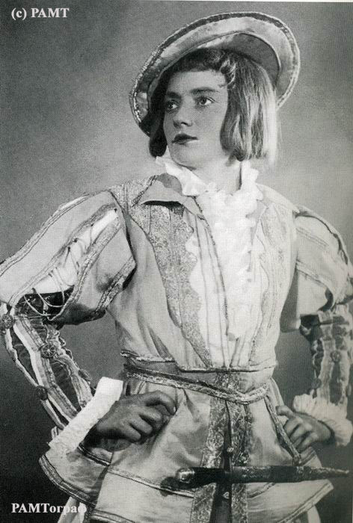
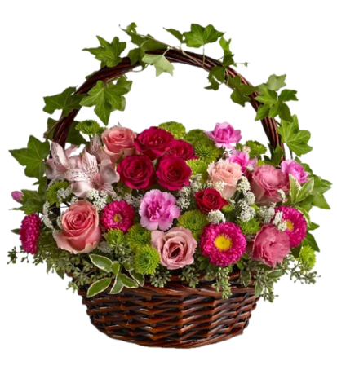
Валентина Сперантова.
В детском театре Валентина Сперантова работала всю жизнь. Долгие годы она играла мальчишек.
Взрослый актёр, играющий детей, называется травести. Это тяжёлая работа, но Валентина Александровна справлялась с ней блестяще.
Дети в зале верили ей и забывали, что на сцене не мальчик-подросток, а взрослая актриса.

Slide 12
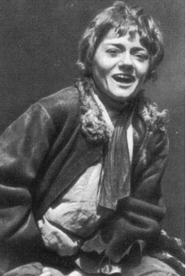
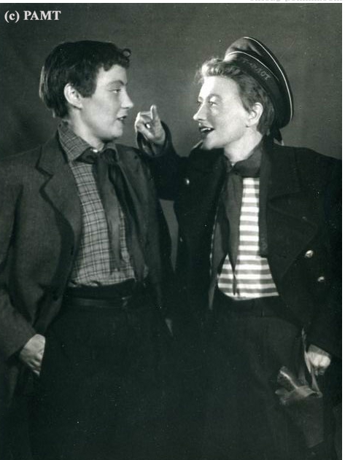
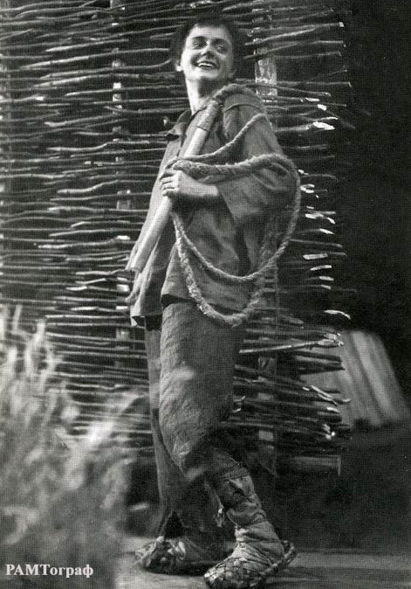
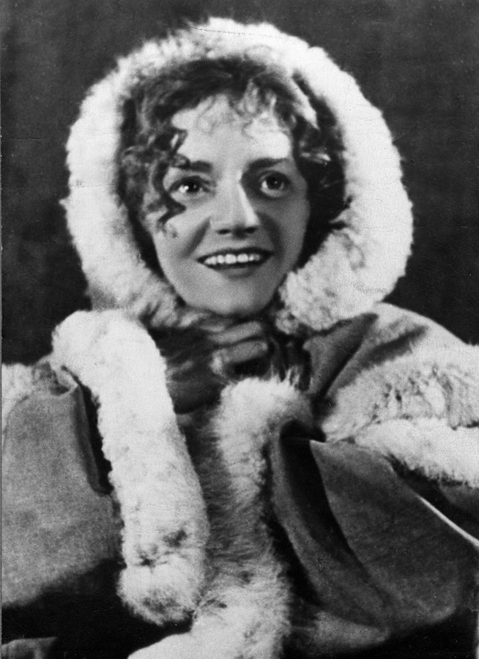
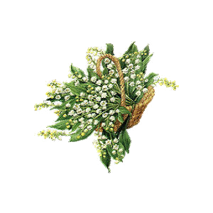
Из-за ролей мальчишек в различных спектаклях актрису называли «главным мальчишкой страны». Она получала много писем.

Slide 13
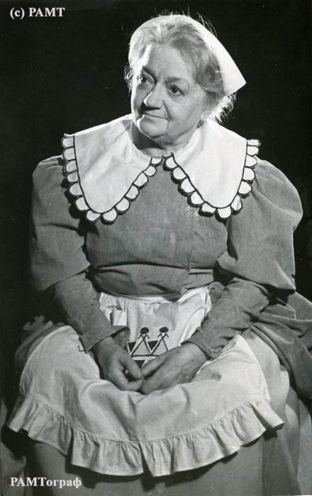
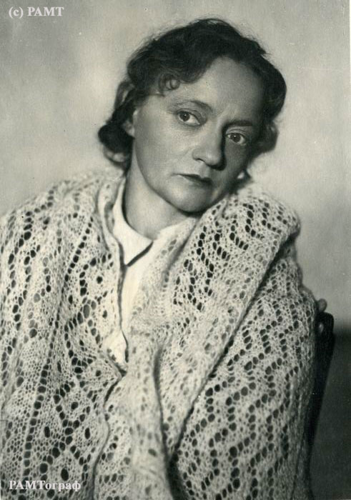
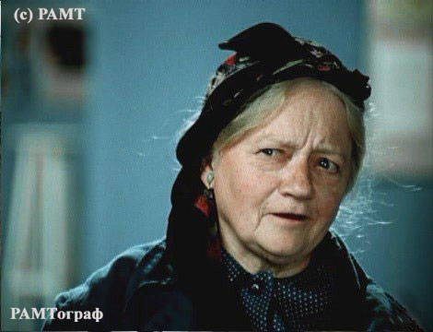
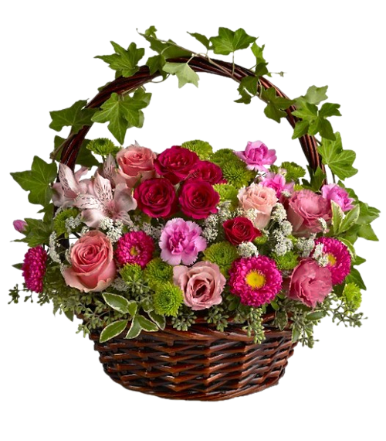
Сперантова – бабушка в спектакле «Снежная королева».
Сперантова в фильме «Большая перемена».

Slide 14
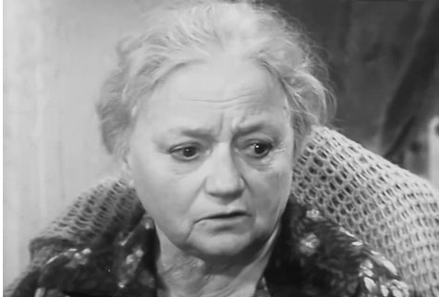
Я ждал её у служебного театрального входа. Актеры, не до конца, второпях разгримированные, выбегали на улицу и с поспешностью учеников-выскочек задирали вверх руку, надеясь остановить какую-нибудь машину. А убедившись в бесполезности этих надежд, спешили в метро.
Она вышла не торопясь. Маленькая, закутанная в платок.
– Простите… Я хочу вам сказать… Вы… волшебная актриса!
второпях = быстро

Slide 15
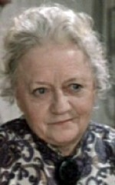
– Я?! Почему?
– Потому что сегодня вы были моей бабушкой. Вы продлили ее жизнь. Для меня… Понимаете? Последний раз я был в вашем театре именно с ней. Давно… Ещё до войны.
– И тоже под Новый год?
– Поверьте мне: тоже! Я хотел бы вам рассказать…
– Знаете, – перебила она, – это хорошо, что вы оказались под рукой. В буквальном смысле! На улице гололёд, а я вечно падаю. Поддержите-ка свою бабушку. Если вы не торопитесь. А заодно и расскажите!

Slide 16
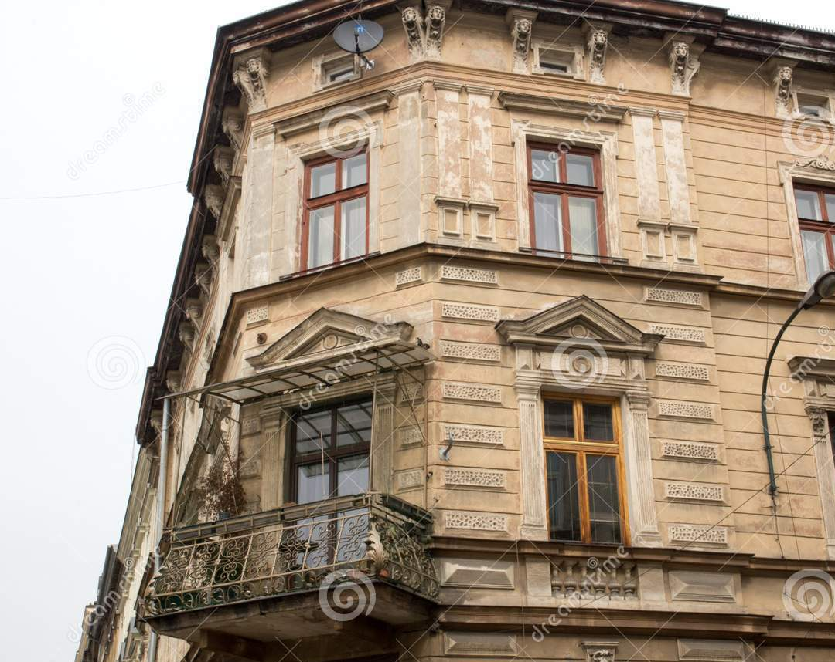
Вообще характер у нее был удивительный… К примеру, ей нравилось, что ее старинный балкон выходил не в тихий двор, а как бы нависал над тротуаром, не умолкавшим ни ночью, ни днём.
– Есть на что свалить свою старческую бессонницу! – говорила бабушка.

Slide 17
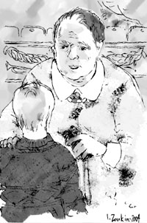
У неё было четверо дочерей. Но только моя мама жила в одном городе с бабушкой. И не просто в одном городе, а за углом, в трех шагах. Точнее сказать, в двадцати семи… Я подсчитал однажды количество шагов от бабушкиного дома до нашего.
– Хорошо, что мы не живём вместе, в одной квартире, – говорила бабушка. – С детства люблю ходить в гости. Встречают, провожают… Ухаживают!
за углом = в двух (трёх) шагах = близко

Slide 18
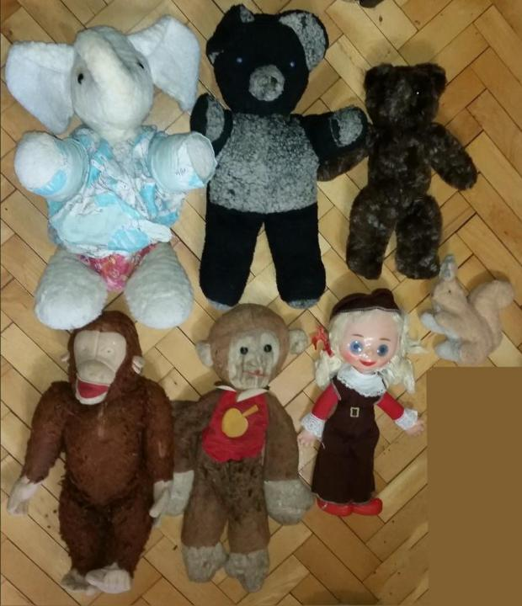
Под Новый год бабушка всегда почему-то ждала, что дочери, жившие в других городах, позовут её к себе. Она даже присматривала в магазинах игрушки, которые повезёт своим внукам.
Дочери присылали поздравительные открытки. Они сообщали, что очень скучают. Они любили её. И наверное, просто не догадывались… Конечно, я мог бы им обо всем написать. И однажды совсем уж собрался…
догадаться – aql bilan bilmoq
сообщать = говорить

Slide 19
Дочери присылали поздравительные открытки. Они сообщали, что очень скучают. Они любили ее. И наверное, просто не догадывались… Конечно, я мог бы им обо всем написать. И однажды совсем уж собрался… Но бабушка остановила меня.
– За подсказки, я слышала, ставят двойки?
– Ставят, – ответил я.

Slide 20
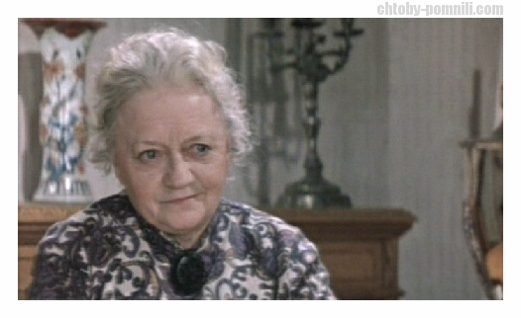
Почему герой назвал актрису «волшебной»?
Когда герой видел актрису раньше?
Почему похожи актриса и бабушка? Найдите слова, какой характер был у бабушки героя.

Slide 21
Задание для самостоятельной работы
Прочитать первую часть рассказа. Ответить на вопросы учебника.

